Slide 1
先進計算機構成論 03
東京大学大学院 情報理工学系研究科 創造情報学専攻
塩谷 亮太
shioya@ci.i.u-tokyo.ac.jp

Slide 2
今日の内容
回路の消費電力
クロックの消費電力
アーキテクチャの違いによる消費電力の違い
FPGA による回路
（余談）ムーアの法則と周波数

Slide 3
消費電力について

Slide 4
CPU やその他回路の消費電力について
回路の消費電力について
クロックの消費電力
アーキテクチャの違いによる消費電力の違い
FPGA による回路

Slide 5
クロックによる消費電力
クロック信号：
記憶素子の更新タイミングを制御
具体的な D-FF の動作：
クロックの立ち上がりのたびに，d の値がサンプリング
その値が次のサイクルの間 q から出力される
クロックによって消費される電力は非常に大きい
CPU 全体で消費される電力の数割におよぶこともある
なぜただ同期をとるためだけに，それほど電力が食われるのか？
d
q
clk

Slide 6
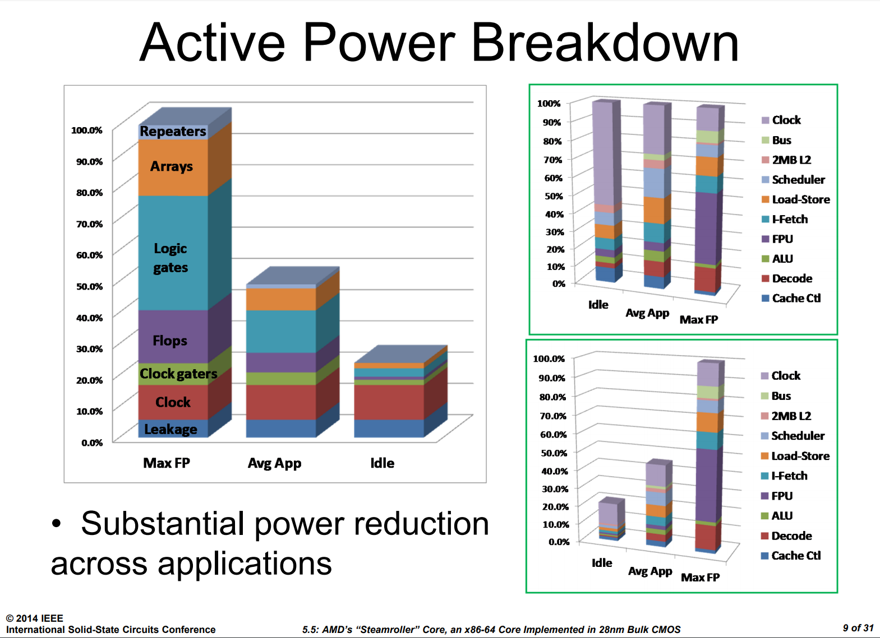
AMD Steamroller の消費電力のうちわけ 実際にクロックが大きな割合を占めることがわかる

Slide 7
クロックによる消費電力
なぜ更新タイミングの制御でそんなに電力が消費されるのか？
CMOS 回路の消費電力により説明
結局，コンデンサの充放電の話
前回の復習からはじめる

Slide 8
CMOS ゲートの等価回路
電源
NOTゲート
CMOS
等価回路
抵抗 & コンデンサと，連動したスイッチによって表せる
コンデンサに充電：下のスイッチがON
コンデンサを放電：上のスイッチがON

Slide 9
CMOS ゲートの遅延の実体
電源
電源
遅延：コンデンサの充放電にかかる時間
あるゲートのスイッチが切り替わる
次の段のゲートへの充放電が開始
次の段のスイッチが切り替わる
･･･
Notes:
現在の CPU は一般に CMOS ゲートというものでできているのですが，
おもいっきり細かいことを省くと，
これは入力にコンデンサがついていて，
これに連動して動くスイッチが出力を決めるものとなっています．
たとえば NOT ゲートは，入力に高電位がかかると，
下のスイッチが ON になって，出力がグラウンドに
つながるので低電位になって NOT 回路ができると．

Slide 10
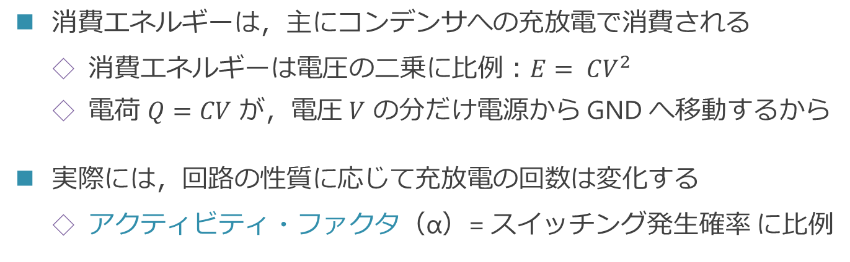
消費エネルギー
電源
消費エネルギーは，主にコンデンサへの充放電で消費される
消費エネルギーは電圧の二乗に比例$：E= CV^{2}$
電荷 $Q=CV$ が，電圧 $V$ の分だけ電源から GND へ移動するから
実際には，回路の性質に応じて充放電の回数は変化する
アクティビティ・ファクタ（α）= スイッチング発生確率 に比例

Slide 11
消費エネルギーの補足
その他に，リーク電流と呼ばれるものもある
トランジスタを OFF にしていても，流れ続けてしまう電流
分類：
充放電によるもの：動的（dynamic）消費電力
リークによるもの：静的（static）消費電力
通常は，静的消費電力は多くても数割で動的消費電力が主体
先ほどの Steamroller では，リークは1割未満

Slide 12
D-FF の回路とクロックによる消費電力
d
q
clock
clock'
D-FF の構造：
リング状に繋がっている NOT ゲート
クロックによって切り替えられるマルチプレクサ
リングを閉じて情報を憶えるか，リングを開いて入力を取り入れるかをクロックで切り替えている
クロックによる消費エネルギー：
マルチプレクサ（のトランジスタ）への充放電で消費
クロック信号が反転するごとに発生

Slide 13
クロックによる消費電力が大きくなる理由
理由１：CPU 全体の D-FF で毎サイクル必ず充放電が行われるため
クロックなので毎サイクル必ず反転する
=アクティビティ・ファクタは１
充放電されるトランジスタの総数もすごく多い

Slide 14
クロックによる消費電力が大きくなる理由
理由２：クロック供給のための配線が長大なため
配線も寄生コンデンサを作るので，そこで充放電が起きる
クロックでは，配線の総延長がすごいことになる
すべての D-FF が単一のクロック発信源まで接続
スキュー（skew）を無くすために，配線はより長くなる
スキュー：D-FF 間のクロックの到達のずれ
クロック発信源から各 D-FF までの配線長が等しくなるように配置

Slide 15
クロックの配線方法の例：H-TREE
ノード
H-TREE
クロック発信源から各ノードへの配線長が全て等しくなる
しかしその分，物理的に近いノードであっても遠回りになる
クロック発信源

Slide 16
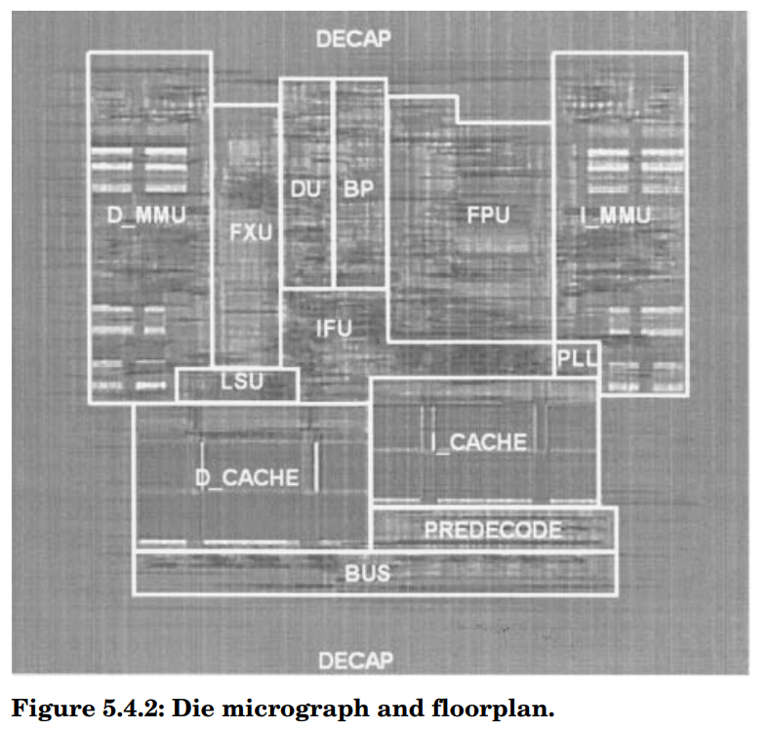
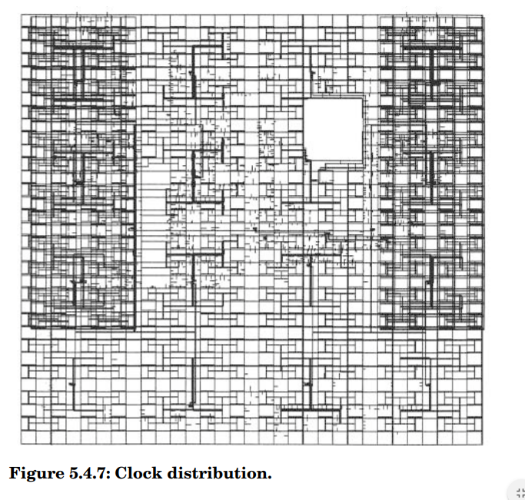
H-TREE による配線の例：IBM Power PC
P. Hofstee, N. Aoki, D. Boerstler, P. Coulman1 , S. Dhong, B. Flachs, N. Kojima, O. Kwon, K. Lee, D. Meltzer2 , K. Nowka, J. Park, J. Peter, S. Posluszny, M. Shapiro3 , J. Silberman2 , O. Takahashi, B. Weinberger, MP 5.4 A 1GHz Single-Issue 64b PowerPC Processor, ISSCC 2000 より

Slide 17
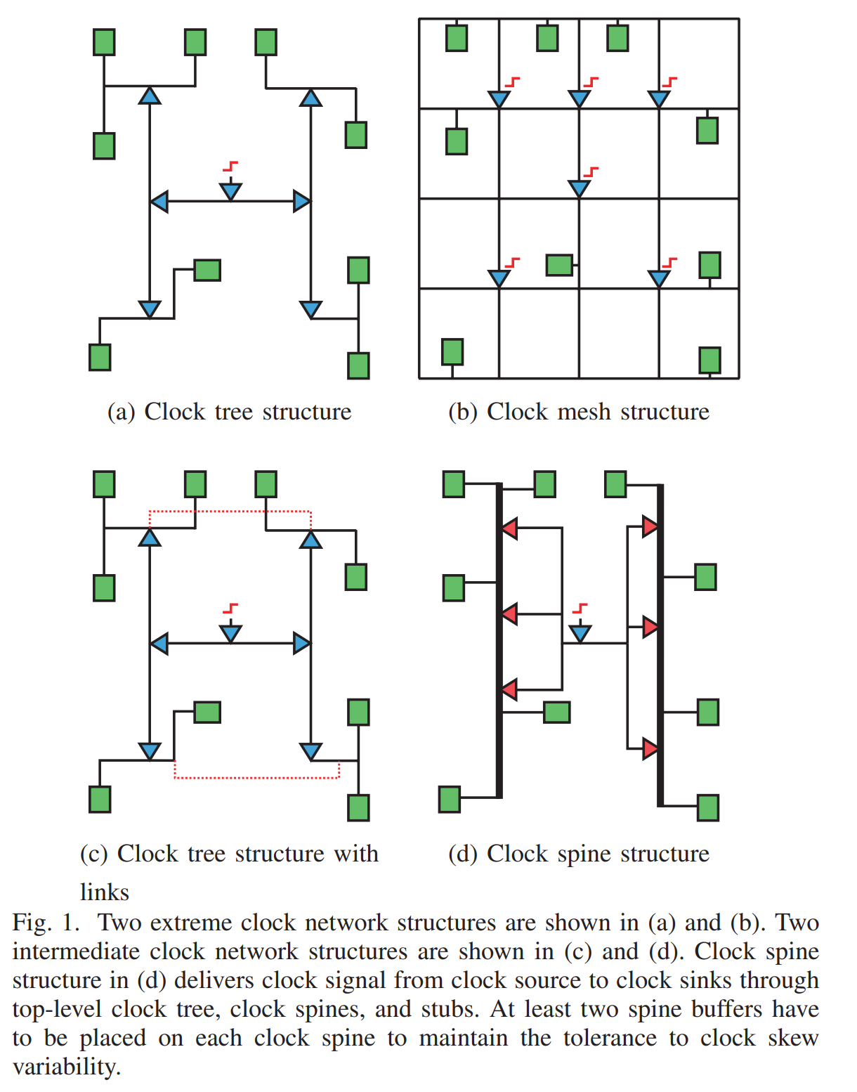
図は以下より： KIM, Youngchan; KIM, Taewhan. Algorithm for synthesis and exploration of clock spines. In: 2017 22nd Asia and South Pacific Design Automation Conference (ASP-DAC). IEEE, 2017. p. 263-268.
skew を無くすためには，クロックネットワーク全体で電圧のズレがなければ良い
clock grid：メッシュ状の配線を使う
ノード同士を密に縦横で繋いでやれば電位差が生まれにくい
clock spine：太い配線を幹にして，そこから配る
太い線の中では差が生まれにくいので，そこから配る

Slide 18
クロックの消費電力のまとめ
クロックによる消費エネルギー：充放電で消費
D-FF 内にあるトランジスタ
クロックを配るための配線
大きくなる理由：
クロック信号が反転するごとに充放電が毎回発生
トランジスタ数や配線長が膨大

Slide 19
CPU やその他回路の消費電力について
いくつか補足
クロックの消費電力
アーキテクチャの違いによる消費電力の違い
FPGA による回路

Slide 20
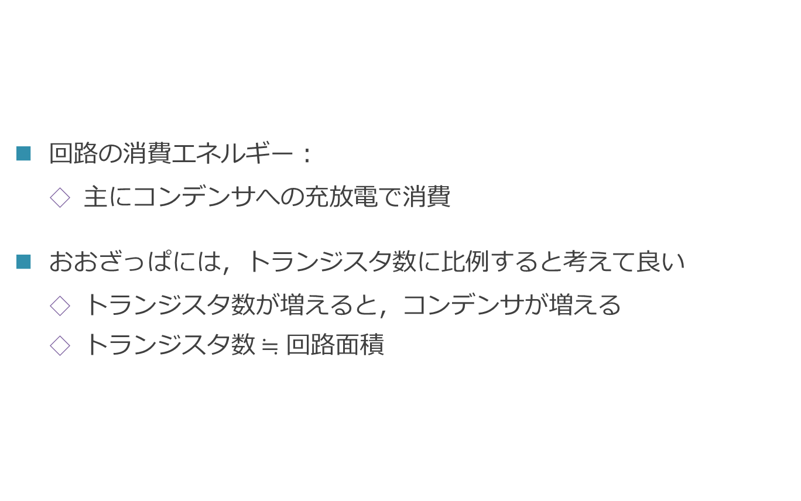
回路の遅延と消費エネルギー
回路の消費エネルギー：
主にコンデンサへの充放電で消費
おおざっぱには，トランジスタ数に比例すると考えて良い
トランジスタ数が増えると，コンデンサが増える
トランジスタ数 $≒$ 回路面積

Slide 21
命令を処理するのに必要な回路
内訳：
命令の読み出し
デコード
レジスタ読み書き
メモリの読み書き
（命令のスケジューリングや投機関係など
演算
CPU
A
1
PC
0
B
2
C
3
1
３
FU
D
0
2
E
0
F
0

Slide 22
回路は命令制御と演算に大きく分けられる
命令制御：アーキテクチャによって大きく異なる
命令の読み出し
デコード
レジスタ読み書き
（命令のスケジューリングや投機関係など
演算：基本的に同じ
論理演算，算術演算，浮動小数点演算
これら演算単体は，だいたいどのアーキでも同じことをする
⇒ 命令制御部分をどれだけケチれるかが，アーキの効率を大きく決める
エネルギー
回路面積
制御
演算

Slide 23
いろいろな回路の規模
1bit NAND 演算器： 4 トランジスタ
64bit 整数加算器： 4k トランジスタ
MIPS R3000 プロセッサ： 115k トランジスタ
64bit 浮動小数点 乗算+加算器： 68kトランジスタ Ryota Shioya, Masahiro Goshima, and Hideki Ando: A Front-end Execution Architecture for High Energy Efficiency, MICRO 2014. SOHN, Jongwook, et al.: Enhanced Floating-Point Multiply-Add with Full Denormal Support, ARITH 2023
（小さすぎて見えない

Slide 24
回路規模の例からわかること
MIPS プロセッサ全体に対する相対的な大きさで考える：
1ビット論理演算：
命令制御がほぼ全てを占める
64 ビット加算
命令制御が大半を占める ⇒ 専用回路にすると一桁ぐらい効率が上がりうる
FP 演算
演算器の方やや小さい ⇒ 専用回路にすると２倍ぐらいは効率が良くなるかも
消費エネルギーも，これに準じた大きさとなる

Slide 25
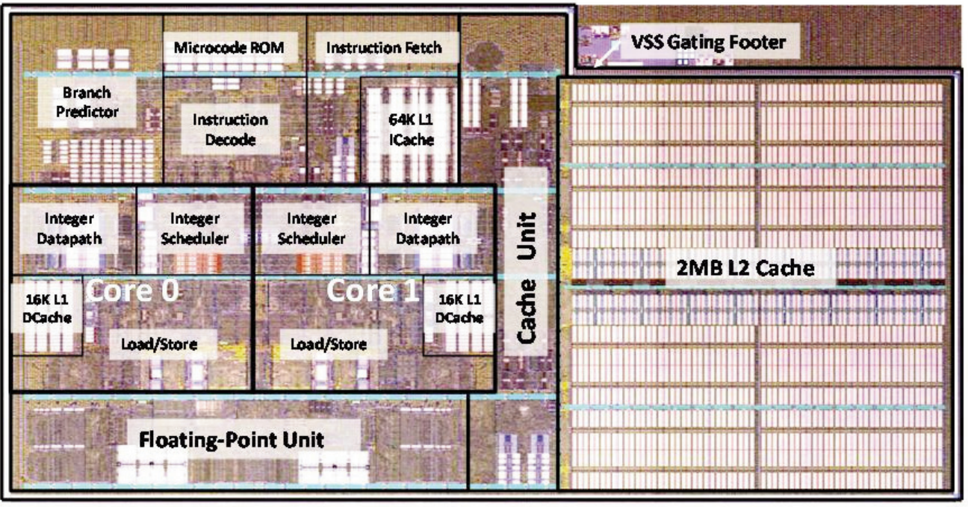
AMD Bulldozer のチップ写真
ALU
ALU
FPU
Tim Fischer1 , Srikanth Arekapudi2 , Eric Busta1 , Carl Dietz3 , Michael Golden2 , Scott Hilker2 , Aaron Horiuchi1 , Kevin A. Hurd1 , Dave Johnson1 , Hugh McIntyre2 , Samuel Naffziger1 , James Vinh2 , Jonathan White4 , Kathryn Wilcox, Design Solutions for the Bulldozer 32nm SOI 2-Core Processor Module in an 8-Core CPU, ISSCC 2011 より

Slide 26
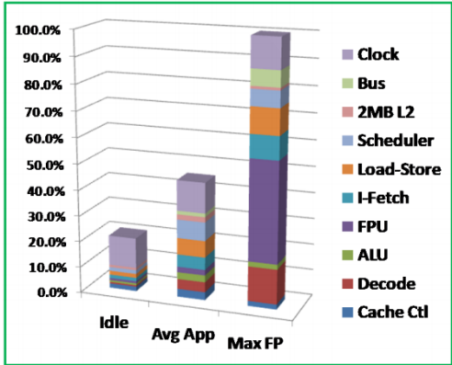
AMD Steamroller の消費電力
ALU：整数演算器
全体からみると，大きな割合を占めていない
FPU：FP 演算器
稼働時（Max FP）には，かなり大きな割合を占める

Slide 27
エネルギーは命令制御と演算の比率によって決まる
CPU
CPU：演算以外の制御部分が大きい
基本１つの命令が１つのデータを操作
高速化のため命令の実行順を入れ替える等もする
GPU：制御部分が相対的に小さい
１つの命令で多数のデータを操作
命令フェッチ/デコードなどに必要な分が減る
専用回路：制御部分やレジスタがない
そもそも命令で処理しない
演算器のみが繋がったような構造に流し込む
（演算器の幅自体をさらに最適化することもある
A
1
PC
0
B
2
C
3
FU
D
0
E
0
F
0
専用回路
FU
FU
FU

Slide 28
使いやすさは，おおむね制御部分の大きさに比例
CPU：制御部分が大きい
ほっといても，ハードが（ある程度）勝手に並列実行してくれる
プログラマは一番楽
GPU：制御部分が小さい
単一の命令で複数のデータを操作
規則正しくデータが並んでいるようにお膳立てしないと 性能がでない
専用回路：制御部分が（あまり）ない
そもそもプログラムを実行できない
目的ごとに回路の設計からしないといけない

Slide 29
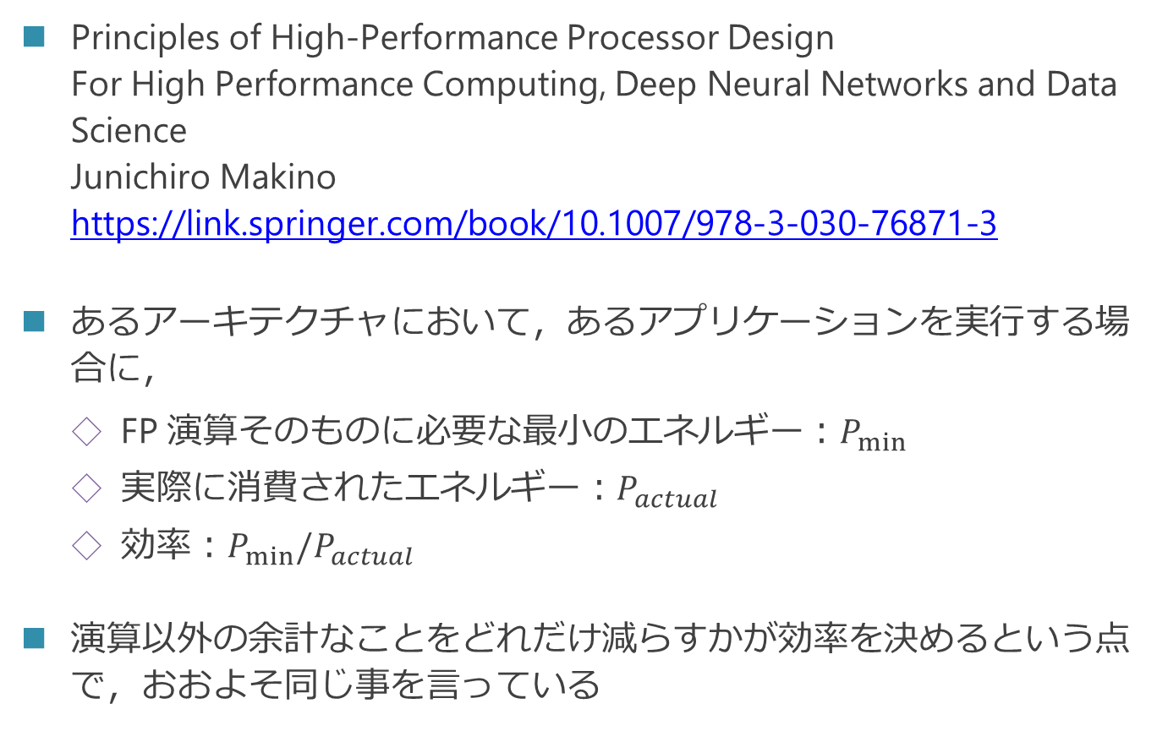
牧野先生のアーキテクチャの「効率」の定義
Principles of High-Performance Processor Design For High Performance Computing, Deep Neural Networks and Data Science Junichiro Makino https://link.springer.com/book/10.1007/978-3-030-76871-3
あるアーキテクチャにおいて，あるアプリケーションを実行する場合に，
FP 演算そのものに必要な最小のエネルギー：$P_{min}$
実際に消費されたエネルギー：$P_{actual}$
効率：$P_{min}/P_{actual}$
演算以外の余計なことをどれだけ減らすかが効率を決めるという点で，おおよそ同じ事を言っている

Slide 30
CPU やその他回路の消費電力について
消費電力について
クロックの消費電力
アーキテクチャの違いによる消費電力の違い
FPGA による回路

Slide 31
FPGA の場合
FPGA：Field-Programmable Gate Array
中身を書き換えることのできる回路
FPGA で専用回路を作れば，いいことばかり？
設計の敷居が下がりつつ，電力効率もよくなる？
CPU で実行されるプログラムの処理を専用回路に置き換える
そんなに単純な話ではない
FPGA の仕組み
FPGA でうまく行く場合と行かない場合

Slide 32
FPGA の仕組み
書き換え可能なテーブルにより，回路を実現
LUT：Look up Table
真理値表そのものを保持するテーブル
事前にこれを所望の回路の真理値表に設定しておく
入力をインデックスとしてテーブルにアクセスし，出力
下の NAND の場合，a と b の 2ビットのインデクス
NAND
真理値表
LUT
a
a | b | z
0 | 0 | 1
0 | 1 | 1
1 | 0 | 1
1 | 1 | 0
z
b
1
a
1
b
1
0
z

Slide 33
LUT の回路量の見積もり
ab
００
b
a
NAND
1
a | b | z
0 | 0 | 1
0 | 1 | 1
1 | 0 | 1
1 | 1 | 0
０１
1
１0
ｚ
1
11
0
４エントリの LUT を D-FF で構成してみる
中身を憶える 4つの D-FF
場所を指定して選択する2段のマルチプレクサ

Slide 34
D-FF：トランジスタ 16個
d
q
clk
d
q

Slide 35
マルチプレクサ：トランジスタ 6個
s
i0
o
i1
s
i0
s
o
i1
s

Slide 36
LUT vs. NAND 同じ回路を LUT で実現するのはものすごく効率が悪い
LUT：16*4+6*3=82
NAND：４
（注：実際にはもう少しトランジスタ数の
少ない回路でできています

Slide 37
LUT で回路を構成した場合
このほかに，LUT 間を結合するためのネットワークも必要
結果として，直接回路を作るより１～２桁は下記の特性が悪化
回路面積
遅延
エネルギー

Slide 38
CPU から FPGA にしたときに良い場合・悪い場合
MIPS R3000 プロセッサ： 115k トランジスタ
これの上で動くプログラムを FPGA に置き換えた場合を考える
1bit NAND 演算器： 4 トランジスタ
LUT によって 82 トランジスタになっても十分上記より小さい
64bit 整数加算器： 4k トランジスタ
20倍大きくなり 80k になると，MIPS でやるのとほとんど変わらない
64bit 浮動小数点 乗算+加算器： 68kトランジスタ
FPGA にすると巨大になりすぎるし，何もおいしくない
（小さすぎて見えない

Slide 39
FPGA の特性のまとめ
トレードオフによって，最終的な優劣がきまる
FPGA 良い点：専用回路をくめば，命令制御に必要な資源が不要
データの受け渡のためのレジスタ・ファイルなども不要になる
FPGA 悪い点：回路としては一般に１桁から２桁程度性能が悪化
演算の種類と複雑さで FPGA 化したときにおいしいかどうかは決まる
既に CPU や GPU に演算器が載っているような FP 演算などは 逆効果になりかねない
なお実際には，よく使われる回路は，FPGA では LUT ではないものが入っていることも多い
加算器や乗算器などは専用の回路が入っている

Slide 40
ここまでのまとめ
クロックの消費電力
クロックの消費電力が CPU 全体に占める割合は大きい
チップ全体の D-FF とそれへの配線を毎サイクル充放電するから
アーキテクチャの違いによる消費電力の違い
回路は命令制御と演算に大きく分けられる
命令制御に回路を割くと消費電力が大きくなるが， プログラマは楽に
FPGA による回路
FPGA は直接回路を作るのと比べるとかなり効率が悪い
CPU で動いているプログラムを FPGA の専用回路にした場合， おいしいかどうかは演算の複雑さで決まる

Slide 41
余談：ムーアの法則と周波数

Slide 42
クロック周波数
CPU のクロック周波数：
１秒間に何回処理を行えるかを表す
性能を大きく左右
2002年頃からほぼ上がっていない
（実はここ数年はまた少し上がってきてはいる

Slide 43
周波数向上がストップ
なぜ？ → 電圧が下げられなくなったから
エネルギーの壁にぶつかった
半導体のスケーリング
CPU の消費エネルギーとは何なのか
ダークシリコン問題

Slide 44
ムーアの法則
「半導体の集積度は3年ごとに4倍になる」
トランジスタのサイズを1/2に縮小（スケーリング） 面積：1/2 × 1/2 = 1/4
Tr.
Tr.
Tr.
Tr.
Tr.
Tr.
Tr.
Tr.
Tr.
Tr.
Tr.
Tr.
Tr.
Tr.
Tr.
Tr.
3年後
Tr.
Tr.
Tr.
Tr.
4 トランジスタ
16 トランジスタ
すごいけど，数が増えるだけなの？

Slide 45
スケーリングの効果
トランジスタあたりで，
消費エネルギーは 1/8 に
遅延も 1/2 に
等価回路を使って説明

Slide 46
CMOS ゲートの等価回路
電源
NOTゲート
CMOS
等価回路
コンデンサと，連動したスイッチによって表せる
充電：下のスイッチがON
放電：上のスイッチがON
CPU の計算で消費されるエネルギー：
スイッチ ON/OFF するためのコンデンサへの充放電

Slide 47
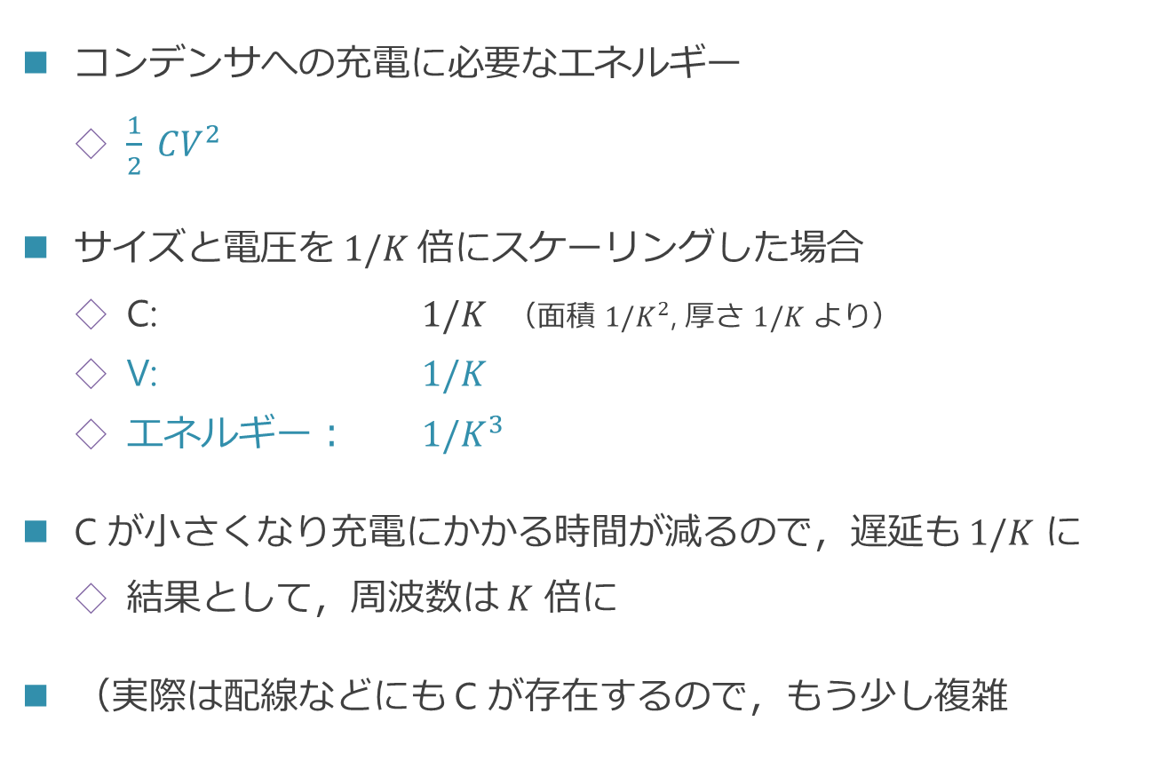
消費エネルギーと遅延
コンデンサへの充電に必要なエネルギー
$\frac{1}{2} CV^{2}$
サイズと電圧を$1/K$ 倍にスケーリングした場合
C: $1/K$ （面積 $1/K^{2}$, 厚さ $1/K$ より）
V: $1/K$
エネルギー： $1/K^{3}$
C が小さくなり充電にかかる時間が減るので，遅延も $1/K$ に
結果として，周波数は $K$ 倍に
（実際は配線などにも C が存在するので，もう少し複雑

Slide 48
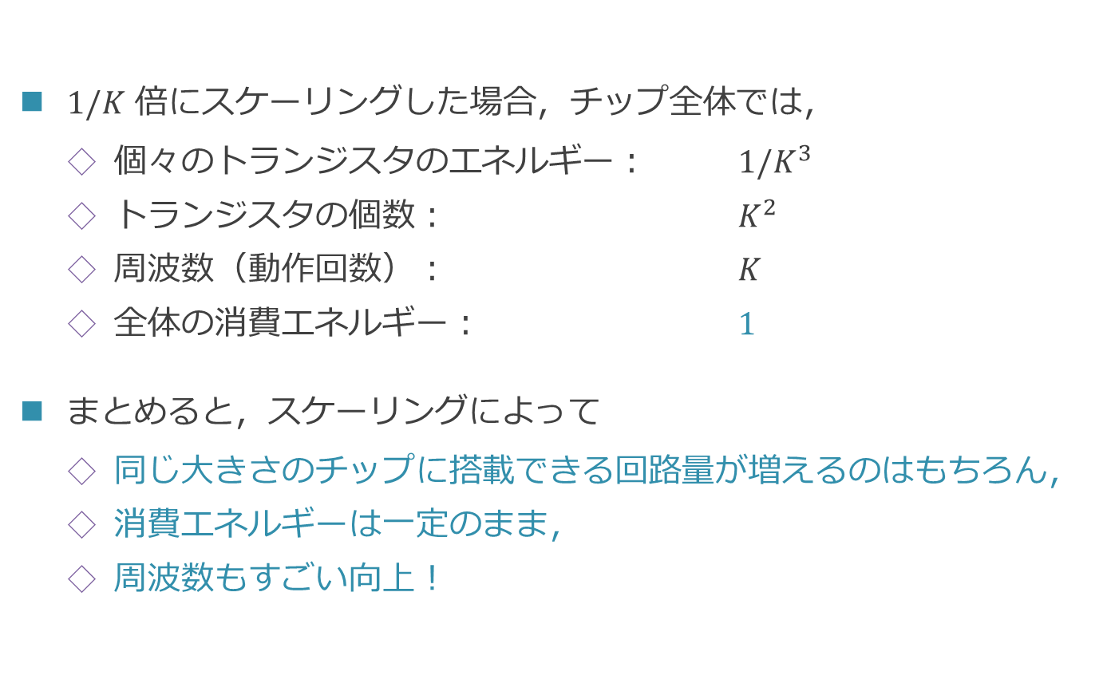
チップ全体の消費エネルギー
$1/K$ 倍にスケーリングした場合，チップ全体では，
個々のトランジスタのエネルギー： $1/K^{3}$
トランジスタの個数： $K^{2}$
周波数（動作回数）： $K$
全体の消費エネルギー： $1$
まとめると，スケーリングによって
同じ大きさのチップに搭載できる回路量が増えるのはもちろん，
消費エネルギーは一定のまま，
周波数もすごい向上！

Slide 49
ところが，電圧が下げられなくなった… グラフは [Sato17] より
2.5
Strained Silicon (90 nm)
High-k Metal Gate (45 nm)
2.0
Tri-Gate (22 nm)
1.5
Power Supply Voltage (V)
Present Values
1.0
0.5
ITRS: The International Technology Roadmap for Semiconductor
ＩＴＲＳ, 2013 Prediction
0
1995
2000
2005
2010
2015
2020
2025
2000 年過ぎから，電圧低下がほぼとまった
電圧が下がりすぎて，ON / OFF の境界の閾値が 0V 付近に
OFF にしたいときも，閾値との距離がとれない
微妙に ON になり電流が漏れてしまう（リーク電流という）

Slide 50
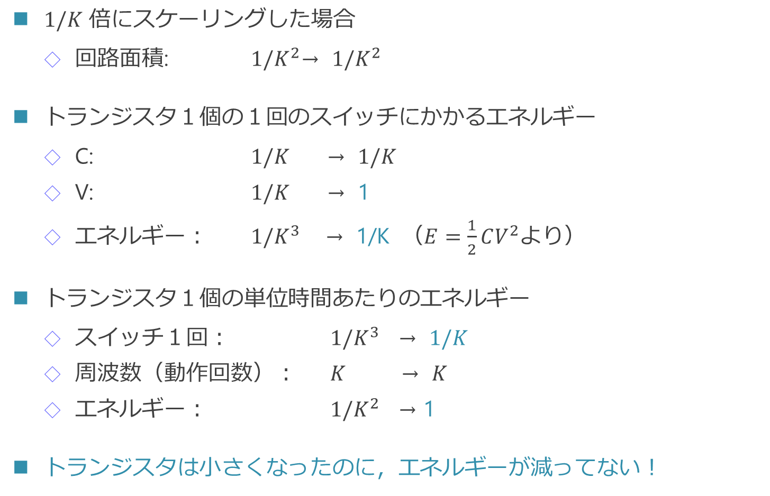
電圧が下がらないとどうなるのか
$1/K$ 倍にスケーリングした場合
回路面積: $1/K^{2}$→ $1/K^{2}$
トランジスタ１個の１回のスイッチにかかるエネルギー
C: $1/K$ → $1/K$
V: $1/K$ → 1
エネルギー： $1/K^{3}$ → 1/K （$E=\frac{1}{2}CV^{2}$より）
トランジスタ１個の単位時間あたりのエネルギー
スイッチ１回： $1/K^{3}$ → $1/K$
周波数（動作回数）： $K$ → $K$
エネルギー： $1/K^{2}$ → 1
トランジスタは小さくなったのに，エネルギーが減ってない！

Slide 51
行き着く先：ダークシリコン [Goulding10, Esmaeilzadeh12]
トランジスタは小さくなったのに，エネルギーが減らない！
サイズだけ小さくして，電圧を下げていないから
電力密度があがってしまう
スケール前のチップ全体と，スケール後の赤い部分は 同じエネルギーを消費
チップへの電力供給はもう限界で，これ以上増やせない
電源ピンに流せる電流量や冷却能力の限界
使えない（ダーク）シリコンが…

Slide 52
とはいえ，いまのところ
まだ，ダークにまでは至っていない
デバイス技術が進歩
電圧が一応ちろちろ下がってはいる
周波数を上げなくした
動作回数が減るので，電力にダイレクトに効く
あまりスイッチ（充放電）しないキャッシュなどを 多めに入れた
まとめ：電圧が下げられなくなったので，電力密度増大をおさえるために周波数を上げるのをやめた

Slide 53
まとめ
回路の消費エネルギー
クロックの消費電力
アーキテクチャの違いによる消費電力の違い
FPGA による回路
（余談）ムーアの法則と周波数
この講義資料では，一部，五島先生の「ディジタル回路」の講義資料の図を使用しています

Slide 54
出欠と感想
本日の講義でよくわかったところ，わからなかったところ， 質問，感想などを書いてください
LMS の出席を設定するので，そこにお願いします
パスワード:
意見や内容へのリクエストもあったら書いてください
LMS の出席の締め切りは来週の講義開始までに設定してあります
仕様上「遅刻」表示になりますが，特に減点等しません
来週の講義開始までは感想や質問などを受け付けます

Slide 55
質問や感想

Slide 56
質問と回答とか
電子回路はHWの基礎として、CPUの構造と安全性に影響を与えていますね。前にメモリセル間の電気的な相互作用による脆弱性（Rowhammer）もありました。

Slide 57
質問と回答とか
RISC-Vがなかった時代のCPUの研究では、基本的に作成したCPUは公開せず、ベンチマーク結果等のデータのみで論文を執筆していたのでしょうか

Slide 58
質問と回答とか
完備な組み合わせが色々あるのはわかった一方、NORのみ、NANDのみ、ANDとORとNOTなど、どれを採用するとどのような性能や設計上の差が出るのかよく分からなかったです。

Slide 59
質問と回答とか
コンデンサの充放電が遅延の原因ということでしたが、回路の中の電気信号の伝達速度は問題にならないのでしょうか

Slide 60
質問と回答とか
学部時代に博士論文全部読み切ろうとして挫折したので、リベンジで読めるところだけ読んでみます

Slide 61
質問と回答とか
RISC-Vが過去のプロセッサ設計の知見を活かして作られた命令セットで、色々優れているところがあるのだと思うが、組み込みのコントローラやメニーコアの一つ一つのコアのような利用に留まっているのが気になる

Slide 62
質問と回答とか
RISC-Vでx86やarmによるデスクトップやサーバー向けの高機能なCPUを置き換えるようなプロセッサを作ることは現時点ではまだ難しいのでしょうか？ それともそのようなプロセッサが普及するのも時間の問題でしょうか？

Slide 63
質問と回答とか
また、即値が命令の中にバラバラに配置されている理由について興味を持ったので、補足スライドなどで触れていただけると嬉しいです。

Slide 64
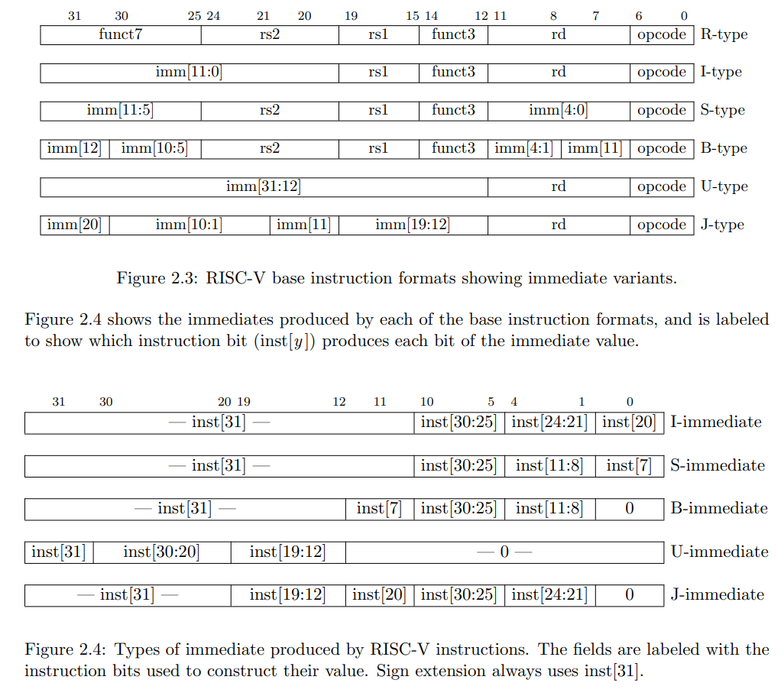

Slide 65
質問と回答とか
cpu内に入っている論理素子を秋月とかで変えるようなもので構成すると、体育館１つ分ぐらいのサイズになるという話を聞いたことがあるが、そのような複雑で、規模が大きい回路を構成するプロセス、また設計するプロセスがとても気になった。

Slide 66
質問と回答とか
CPUのパイプラインが深ければ深いほど周波数が上がりやすいと言われてます、これはなぜでしょうか

